Slide 1
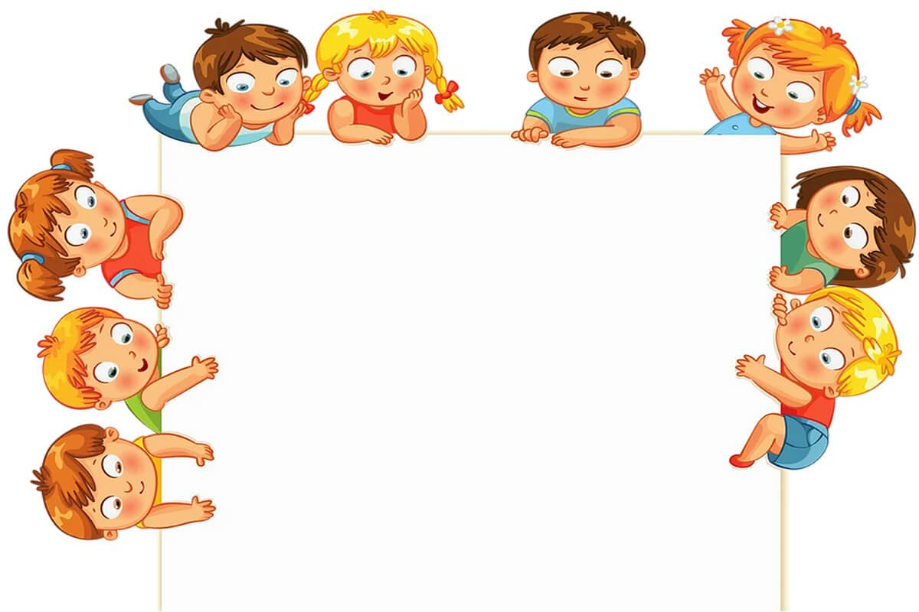
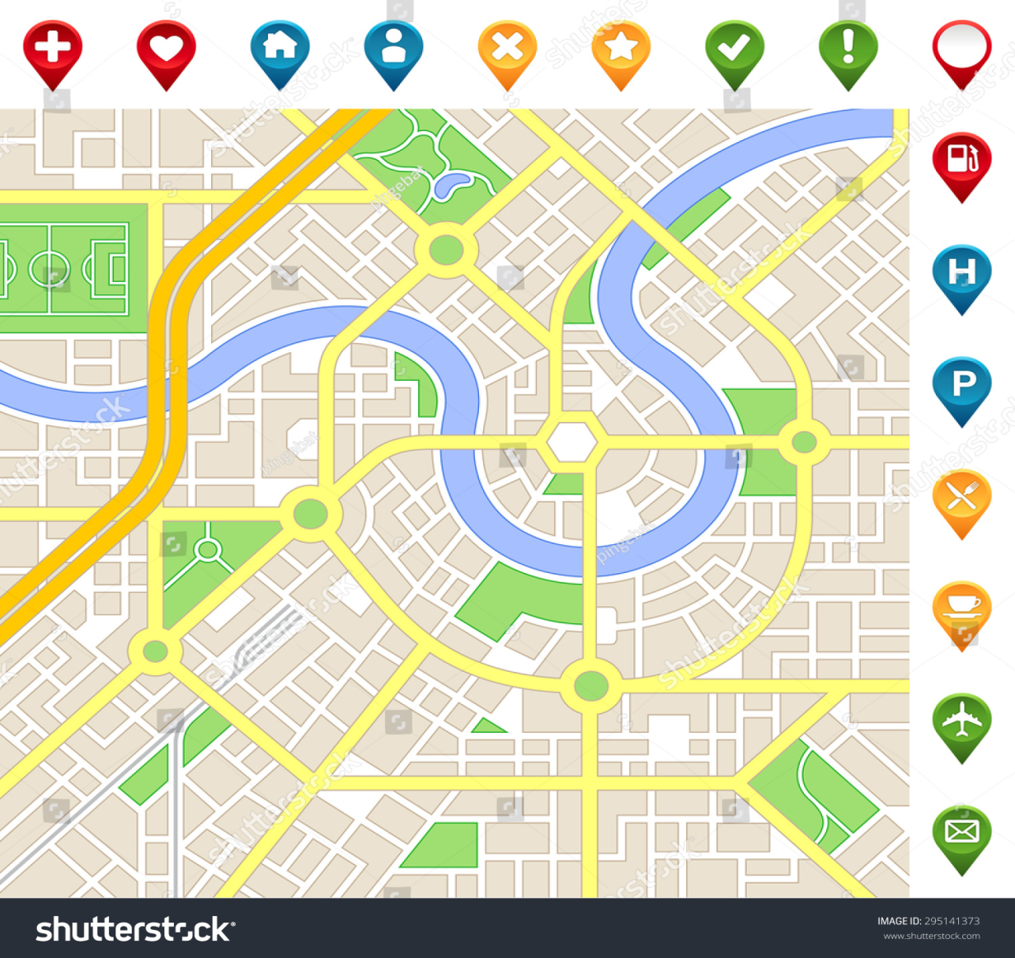
Проект
«Мир моих эмоций»
Автор-составитель проекта:
Милованова С.В.
педагог-психолог
МБДОУ «Детский сад
«Медвежонок»
Тамбов
2023

Slide 3
Дорожная карта проекта
Составление заключения, анализ выполненной работы и оценка её эффективности.
Проведение игр-занятий с детьми, консультации с родителями и педагогами
Разработка игр-занятий с детьми.
Подготовка предметно-пространственной среды.
Подготовка к консультации с родителями и педагогами.
Изучение методической литературы, опыта работы по развитию и профилактике эмоционально-личностной сферы детей старшего дошкольного возраста с ОВЗ.

Slide 4
Оценка исходного состояния проблемы, через определение особенностей личностного и эмоционального благополучия детей.
Подбор наглядно-информационного сопровождения и необходимого оборудования для занятий.
Подбор методического, дидактического, художественного демонстрационного, информационного материала по теме проекта.
Подбор интернет – ресурсов по заданной тематике.
Подготовительный этап

Slide 5
1. Диагностика эмоциональной сферы дошкольника (Л.П. Стрелкова).
2. Методики исследования личности и актуального психоэмоционального состояния воспитанников: Методика «Выбери нужное лицо» (Р. Тэммл, М. Дорки, В. Амен) , Методика «Контурный САТ-Н (Детский апперцептивный тест Л. Беллак, О. Беллак), Методика «Лесенка» (В.Г. Щур).
3. Реализация адаптированного варианта программы «Удивляюсь, злюсь, боюсь, хвастаюсь и радуюсь. Программы эмоционального развития детей дошкольного и младшего школьного возраста» (Крюкова С.В., Слободяник Н.П.).
4.Использование картотеки упражнений на релаксацию.
5.Использование демонстрационного материала «Добрые дела», «Азбука эмоций», «Моё настроение».
6. Разработка тематики бесед: «Какое у меня сейчас настроение?» , «Моя мама радуется когда…». «Я огорчаюсь…», «Я удивляюсь..» и др.
7. Рисование- Подготовка карточек с изображением контура лица человека
( «Дорисуй..», «Моё настроение»).

Slide 6
Семинар-практикум:
«Развитие эмоциональной сферы у детей дошкольного возраста»
Консультации
1. «Эмоциональное благополучие детей дошкольного возраста»
2. «Значение развития эмоционального интеллекта у детей старшего дошкольного возраста»
Памятки
1. «Что нужно знать об эмоциях дошкольников»
2. «Развитие эмоционально-волевой сферы у детей средствами игр»
Буклеты
1. «Что такое эмоциональный интеллект»
2. «Эмоциональное развитие дошкольника»

Slide 7
Выступление на родительских собраниях
1. «Особенности эмоционального развития ребенка на каждом возрастном этапе»
2. «О важности эмоционального развития дошкольника»
3. «Как помочь ребёнку преодолеть негативное эмоциональное состояние»
Консультации и рекомендации для родителей
1. «Как создать благоприятный эмоциональный климат в семье»
2. «Развивающие игры эмоциональной сферы ребенка»
3. «Что такое хорошо и что такое плохо»
4. «Самооценка ребёнка дошкольного возраста»
Памятки
1. «О важности эмоционального развития ребенка с ОВЗ»
2. «Развитие положительных эмоций ваших детей»
Буклеты
1. «Эмоциональное развитие дошкольника. Развиваем не только интеллект»
2. «Развиваем эмоциональную сферу или мир детских эмоций»

Slide 8
Заключительный этап
1. Итоговое занятие «Сказочное путешествие в волшебный мир эмоций»
2. Создание лэпбука «Мир эмоций»
3. Составление заключения по итогам выполненной работы

Slide 9
Результативность
- Дети научились различать и объяснять эмоциональное состояние других людей, увеличилось количество осознаваемых эмоций, глубина эмоциональных переживаний, улучшился уровень передачи эмоциональных состояний в речи, дети адекватно проявляют свои эмоции в общении со взрослыми и сверстниками, узнали о способах, как выплеснуть свои эмоции и никому не навредить.
- Родители глубже осознали свою роль в эмоциональном благополучии ребенка.

Slide 10
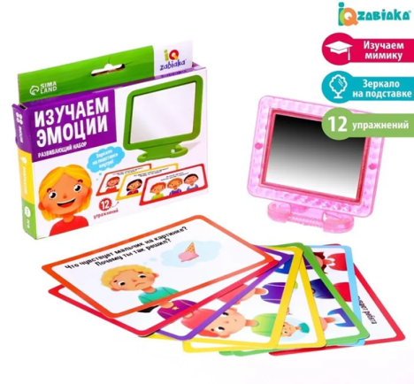
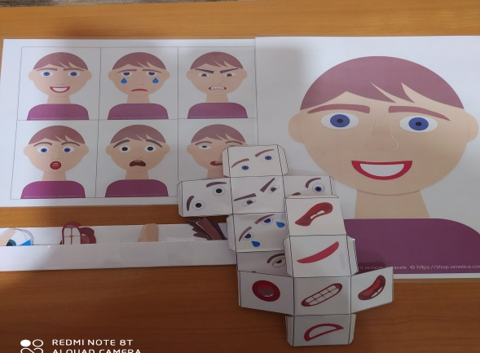
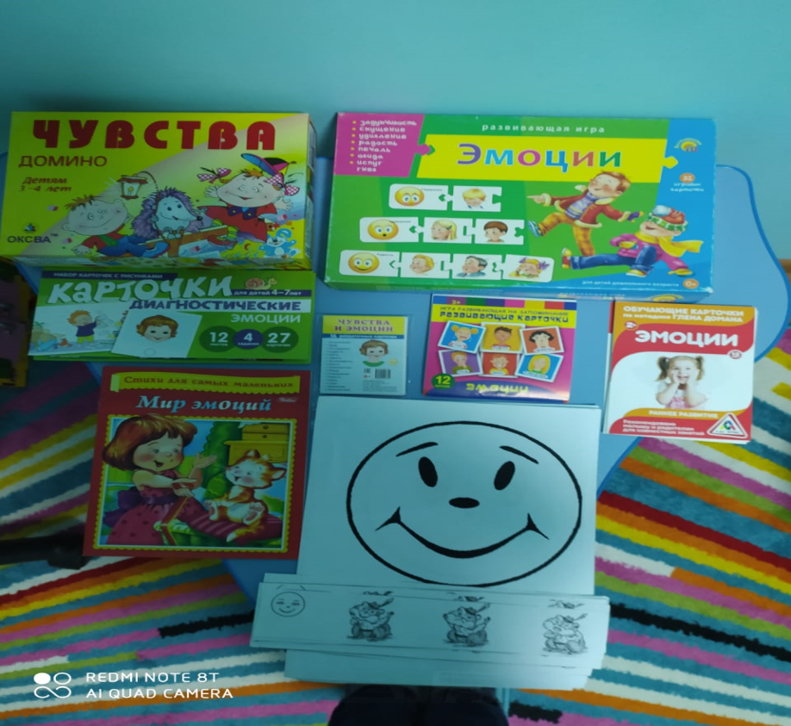
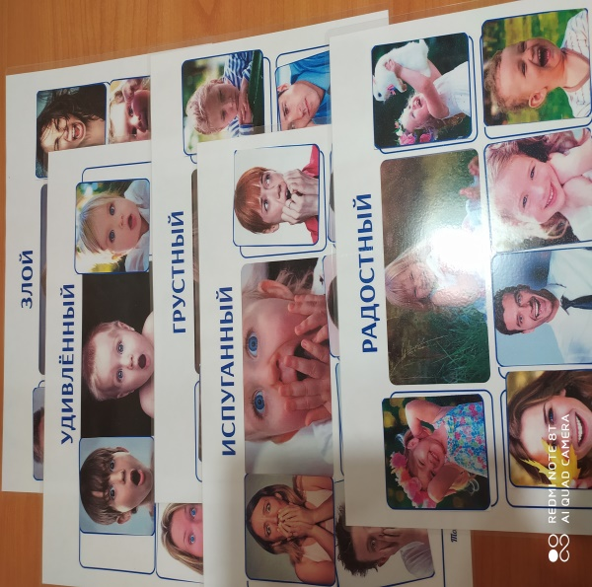
Игры для развития эмоций

Slide 11
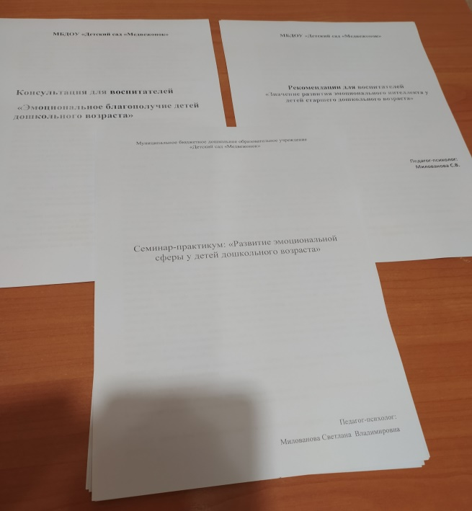
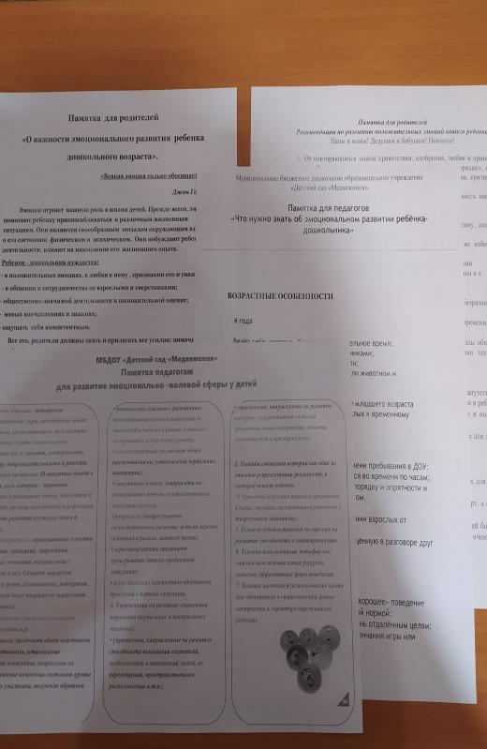
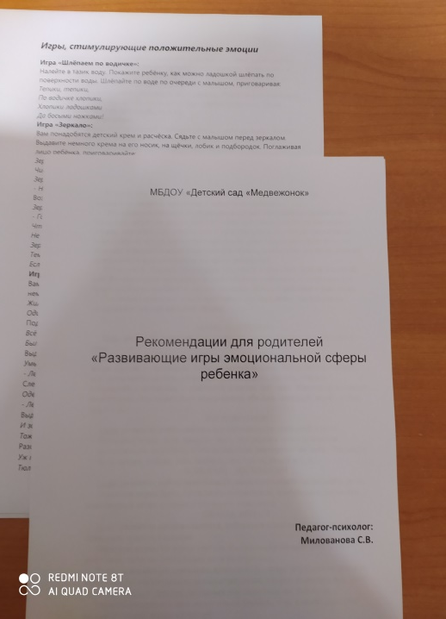
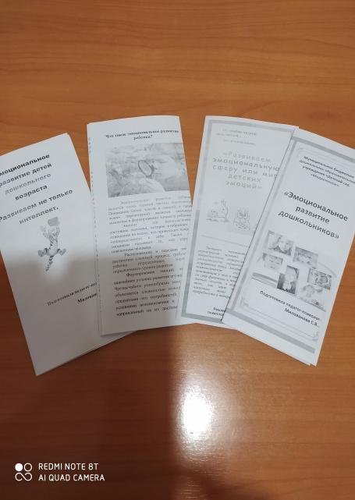
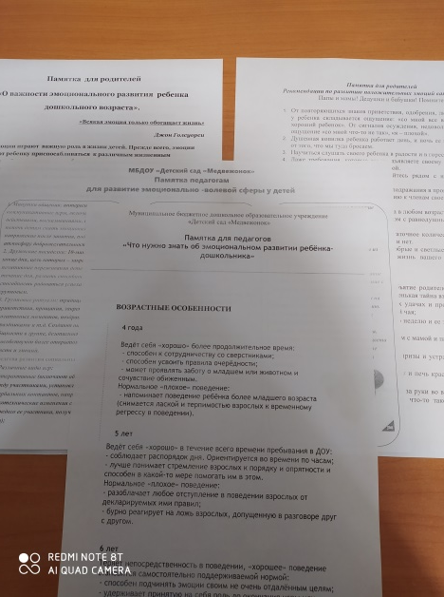
Материал для педагогов и родителей

Slide 12
Список использованных источников
1. Диагностика эмоционально-личностного развития дошкольников. 3-7 лет. М.: Учитель, 2014. 2. Ермолаева М.В. Особенности и средства развития эмоциональной сферы дошкольников. М.: Московский психолого-социальный университет (МПСУ), 2016.
3.Ковалец И.В. Мир моих эмоций М. Белый ветер, 2016
4. Котова Е.В. В мире друзей. Программа эмоционально-личностного развития детей. М.: Сфера, 2016.
5. Крюкова С.В., Слободяник Н.П. Удивляюсь, злюсь, боюсь, хвастаюсь и радуюсь. М.: Генезис, 2007.
6. Пазухина И.А. Давай познакомимся! Тренинговое развитие и коррекция эмоционального мира дошкольников 4-6 лет. СПб.: Питер, 2013. 7. Шапиро Е.И. Особенности эмоционального развития дошкольника 3-7 лет. М.: Высшая школа, 2011.

